Slide 1

Yıldız TTO
Patent ve Lisanslama Birimi

Slide 2


FİKİR – BULUŞ
Fikirler Korunabilir Mi?
Bir fikir; tanımlanabilir ve/veya işlevsel bir şekli olmaksızın, sınai mülkiyet korumasının konusu olamaz.

Slide 3

FİKİR – BULUŞ
Buluş Nedir?
BULUŞ, genel olarak; bir teknik alandaki faaliyetlerin yeni bir yolunu sunan ve/veya mevcut teknikte çözülememiş teknik bir probleme yeni bir teknik çözüm sunan bir ürün veya yöntemdir.

Slide 4
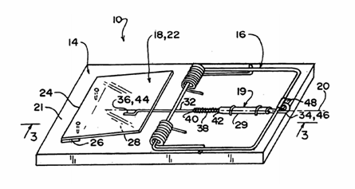
FİKİR – BULUŞ
FİKİR: Fare yakalama
BULUŞ: Fare kapanı

Slide 5
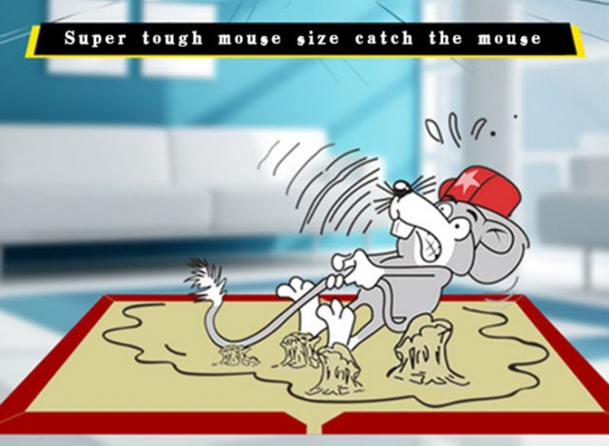
FİKİR – BULUŞ
BİLİNEN TEKNİK: Fare kapanı
BULUŞ: Fare yakalama yapışkanı

Slide 6
BULUŞ - SINAİ MÜLKİYET
Sınai Mülkiyet Nedir?
Bir ürün veya üretim yöntemi üzerinde geliştirmeler yapan gerçek veya tüzel kişiler doğal olarak geliştirdikleri bu ürün veya yöntemin kendi adlarına korunmasını isteme ve söz konusu ürün yada üretim yönteminden sağlanacak kazanç üzerinde tasarruf yetkisi isteme hakkına sınai mülkiyet hakkı denir.
Sınai Mülkiyetler Nelerdir?
Marka
Patent
Faydalı Model
Endüstriyel Tasarım
Coğrafi İşaret
Entegre Devre Topografyası

Slide 7

BULUŞ - SINAİ MÜLKİYET
Patent Nedir?
Sınırlı bir yer ve süre için üçüncü kişiler tarafından buluşun izinsiz olarak üretilmesini, kullanılmasını veya satılmasını engelleme yoluyla sahibine tanınan tekel hakkıdır.
Faydalı Model Nedir?
Dünya çapında yeni olan ve sanayiye uygulanabilen buluşların sahiplerine koruma sağlayan bir sınai mülkiyet hakkıdır.

Slide 8
BULUŞ - PATENT
Patent ve Faydalı Model Arasındaki Farklar Nelerdir?
 | Kriterler | Patent | Faydalı Model
1 | Yenilik | ✓ Bakılır | ✓ Bakılır
2 | Buluş Basamağı | ✓ Bakılır | X Bakılmaz
3 | Sanayiye Uygulanabilirlik | ✓ Bakılır | ✓ Bakılır
4 | Usuller ve Usuller Sonucu Elde Edilen Ürünler | ✓ Korunur | X Korunmaz
5 | Eczacılıkla İlgili Maddeler | ✓ Korunur | X Korunmaz
6 | Biyoteknolojik Buluşlar | ✓ Korunur | X Korunmaz
7 | Kimyasal ve Biyolojik Maddeler | ✓ Korunur | X Korunmaz
8 | Araştırma Raporu | ✓ Var | ✓ Var
9 | İnceleme Raporu | ✓ Var | X Yok
10 | Koruma Süresi | 20 Yıl | 10 Yıl

Slide 9

BULUŞ - PATENT
YENİLİK:
Tekniğin bilinen durumuna dâhil olmayan buluşun yeni olduğu kabul edilir.
Tekniğin bilinen durumu, başvuru tarihinden önce dünyanın herhangi bir yerinde, yazılı veya sözlü tanıtım yoluyla ortaya konulmuş veya kullanım ya da başka herhangi bir biçimde açıklanmış olan toplumca erişilebilir her şeyi kapsar.
BULUŞ BASAMAĞI:
Buluş, ilgili olduğu teknik alandaki bir uzman tarafından, tekniğin bilinen durumundan aşikar bir şekilde çıkarılamayan bir faaliyet sonucu gerçekleşmiş ise, buluş basamağına sahip olduğu kabul edilir.
SANAYİYE UYGULANABİLİRLİK:
Buluş, tarım dahil sanayinin herhangi bir dalında üretilebilir veya kullanılabilir nitelikte ise, sanayiye uygulanabilir olduğu kabul edilir.

Slide 10
BULUŞ - PATENT
Buluş Niteliğinde Sayılmadığı İçin Patent Verilemeyecek Konular
Keşifler, bilimsel teoriler ve matematiksel yöntemler
Zihni faaliyetler, iş faaliyetleri veya oyunlara ilişkin plan, kural ve yöntemler
Bilgisayar programları
Estetik niteliği bulunan mahsuller, edebiyat ve sanat eserleri ile bilim eserleri
Bilginin sunumu
Buluş Niteliğinde Olmalarına Rağmen Patentle Korunamayacak Buluşlar
Konusu kamu düzenine veya genel ahlaka aykırı olan buluşlar
Mikrobiyolojik işlemler veya bu işlemler sonucu elde edilen ürünler hariç bit ki çeşitleri veya hayvan ırkları ile bitki veya hayvan üretimine yönelik esas olarak biyolojik işlemler
İnsan veya hayvan vücuduna uygulanacak teşhis yöntemleri ile cerrahi yöntemler dahil tüm tedavi yöntemleri

Slide 11




BİLDİRİM YÜKÜMLÜLÜĞÜ
Yükseköğretim kurumlarında yapılan bilimsel çalışmalar veya araştırmalar sonucunda gerçekleştirilen buluşlar, buluşu yapan tarafından yazılı olarak ve geciktirmeksizin yükseköğretim kurumu tarafından belirlenen ilgili birime bildirilir.
İmkanlar
Edinilen bilgi birikim
Buluş Bildirim Formu
İlgili birim: YTÜ TTO

Slide 12
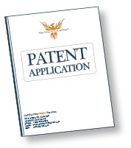
BİLDİRİM YÜKÜMLÜLÜĞÜ
Buluşu yapan kişilerin, buluşu kendi yükseköğretim kurumları dışında farklı yükseköğretim kurumlarının imkânlarını da kullanarak gerçekleştirmiş olmaları halinde, buluşu yapan kişiler buluş bildirimini kendi yükseköğretim kurumlarına ve imkânlarından yararlanılan yükseköğretim kurumlarına ayrı ayrı yaparlar.

Slide 13
BULUŞ BİLDİRİMİ
Usulüne uygun bir buluş bildirimi aşağıdaki hususları içerir:
-Buluşun ortaya çıkmasına katkı yapmış buluşçuların adları, soyadları, adresleri, T.C. kimlik numaraları, iletişim bilgileri ve buluşa katkı payları
-Buluş ile çözülmüş olan teknik problemin tanımı
-Söz konusu problemin, buluş öncesindeki mevcut durumu ve çözümleri
-Buluşun, mevcut duruma getirdiği yenilikler
-Buluşun detaylı ve açık teknik anlatımı
-Buluşun getirdiği faydaların ölçülebilir ifadeler ile tanımları
-Buluşun en az bir adet uygulanabilir halinin örneklendirilmesi
-Opsiyonel; buluşun serbest buluş niteliğinin olup olmadığının gerekçeleri

Slide 14







YTÜ Sınai Mülkiyet Hakları Uygulama Süreci
Yenilik ve Patentlenebilirlik Araştırması
Ticari Potansiyel Değerlendirmesi
Tavsiye Raporu
Usulüne Uygun Buluş Bildirimi
TTO Patent ve Lisanslama Birimi
TTO Fikri Ürün Değerlendirme Kurulu
YTÜ HAK KARARI SAHİPLİĞİ
YTÜ Sınai Mülkiyet Değerlendirme Kurulu
YTÜ
Patent süreci ile ilgili hizmet bedeli ve harçlar
SERBEST BIRAKMA KARARI
(Buluşçuya)

Slide 15

TEŞEKKÜRLER
TEŞEKKÜRLER
İletişim Bilgileri
erdogan.kolcak@yildiztto.com
0212 483 7006/110

